Slide 1
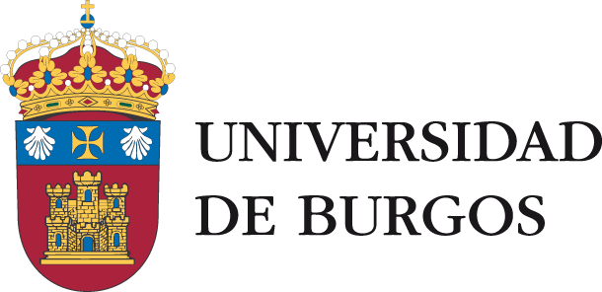






Análisis paleontológico de piezas dentales 2.0
Autor: Andrés Miguel Terán
Tutor: Dr. José Francisco Díez Pastor
Tutor: Dr. Raúl Marticorena Sánchez
5 Julio de 2017
Objetivos
Automatización parcial de trabajo
Automarcado de perikymata
Extracción de datos
En colaboración con el Laboratorio de la Evolución Humana, dpto. de Ciencias Históricas, UBU
Pieza dental fósil con perikymata
1. Unión de imágenes mediante OpenCV
2. Preparación de la imagen completa
3. Filtrado y automarcado de perikymata
Rotación de la imagen
Recortado de la corona dental
Toma de la escala de la imagen
Añadido soporte multiplataforma
Eliminadas dependencias dinámicas
Corrección de errores
Procesado de imagen con Python
Filtrado por direcciones
Convolución de la imagen usando el operador de Kirsch con ocho posibles direcciones
Esqueletonización
Reducción del grosor de los negros de la imagen binarizada
Binarización
Conversión de la imagen a blanco y negro únicamente
Detección de líneas
Uso de la Transformada Probabilística de Hough en un rango concreto de ángulos
Resultado
Posterior marcado de perikymata usando el modelo de color HSV

